Slide 1

뇌졸중 환자를 위한 모션인식 스마트 홈
Zinzara팀 팀장 : 김진, 팀원 : 강정우, 조현근

Slide 2
제안서 발표 시 평가의원 지적 사항
프로젝트 규모가 너무 작다.
대응 방안
웹 서버와 데이터베이스를 추가하여 실시간 영상을 서버로 전송하고 결과를 받음
데이터베이스에 재활 프로그램 정보와 모션 인식 정보를 저장해 제스처 모델의 정확도를 향상시킬 수 있음
재활 프로그램을 추가하여 모션인식을 통해 기기를 작동하는 것 뿐만 아니라 운동 재활을 할 수 있도록 함

Slide 3
Product Backlog
Product Backlog | User Story | Story Point
데이터 베이스 | 데이터베이스를 통해 정보들을 관리한다. | 20
서버 | 서버에서 모델을 구동하고 앱과 데이터베이스를 연결한다. | 40
명령어 실행 | 손가락 제스쳐와 음성을 기반으로 명령어를 실행할 수 있다. | 100
디바이스 관리 | 블루투스를 통해 디바이스를 연결/해제할 수 있다. | 5
튜토리얼 | 튜토리얼을 볼 수 있다. | 2
운동 재활 프로그램 | 화면에 나오는 모션을 따라하며 운동재활을 할 수 있다. | 8
앱 디자인 | 어플을 쉽고 편리하게 사용할 수 있다. | 2
추가 기능 |  | 1

Slide 4
#1. 명령어 실행
손가락 제스쳐와 음성을 기반으로 명령어를 실행할 수 있다.
Sprint Backlog | Estimated Time | Story Point
모션 연구 | 36 | 205
모션 인식 데이터셋 생성 | 24
모션인식 모델 개발 | 80
CSR연동 | 30
음성/모션 명령 실행 | 15
웹 서버로 영상 전송 | 20

Slide 5
#2. 서버
서버에서 모델을 구동하고 앱과 데이터베이스를 연결한다.
Sprint Backlog | Estimated Time | Story Point
모션인식 모델 구동 | 24 | 64
앱과 연동 | 20
데이터베이스와 연동 | 20

Slide 6
#3. 데이터베이스
데이터베이스를 통해 정보들을 관리한다.
Sprint Backlog | Estimated Time | Story Point
데이터베이스 설계 | 24 | 152
웹 서버와 연동 | 20
재활 프로그램 관리 | 24
연결된 기기 관리 | 24
모션 인식 정보 관리 | 36
사용자 ID관리 | 24

Slide 7
#4. 운동 재활 프로그램
화면에 나오는 모션을 따라하며 운동재활을 할 수 있다.
Sprint Backlog | Estimated Time | Story Point
매칭률 점수 계산 | 30 | 50
매칭률 점수 데이터베이스에 저장 | 20

Slide 8
#5. 디바이스 관리
블루투스를 통해 디바이스를 연결/해제할 수 있다.
Sprint Backlog | Estimated Time | Story Point
블루투스 켜기/끄기 | 3 | 27
디바이스 연결/해제 | 4
연결된 디바이스 목록 관리 | 20

Slide 9
#6. 튜토리얼
#7. 앱 디자인
튜토리얼을 볼 수 있다.
어플을 쉽고 편리하게 사용할 수 있다.
Sprint Backlog | Estimated Time | Story Point
튜토리얼 설계 | 6 | 18
명령어 실행 튜토리얼 제작 | 6
재활 프로그램 튜토리얼 제작 | 6
Sprint Backlog | Estimated Time | Story Point
액티비티 설계 | 15 | 35
UI 구성 | 20

Slide 10
#8. 추가 기능
Sprint Backlog | Estimated Time | Story Point
언어 재활 프로그램 | 30 | 100
명령어 사용자 커스텀 | 30
모션인식 정확도 개선 | 40

Slide 11
Total Estimated Time : 651(h)
방학 : 주 5일 5시간씩 8주간 개발, 이틀씩 개인적으로 휴식
5*5*8*3 – 5*2*3 = 600 - 30 = 570시간
개강 이후 : 주 5일 2시간씩 3주간 개발
5*2*3*3 = 90시간

Slide 12
첫 번째 스프린트 계획
1/10 ~ 1/21 (150h)
Sprint Backlog | Estimated Time
모션 연구 | 36 | Doing
모션 인식 데이터셋 생성 | 30
액티비티 설계 | 24 | Doing
CSR연동 | 15 | Doing
블루투스 켜키/끄기 | 3 | Done
디바이스 연결/해제 | 4 | Done
연결된 디바이스 목록 관리 | 20 | Doing

Slide 14
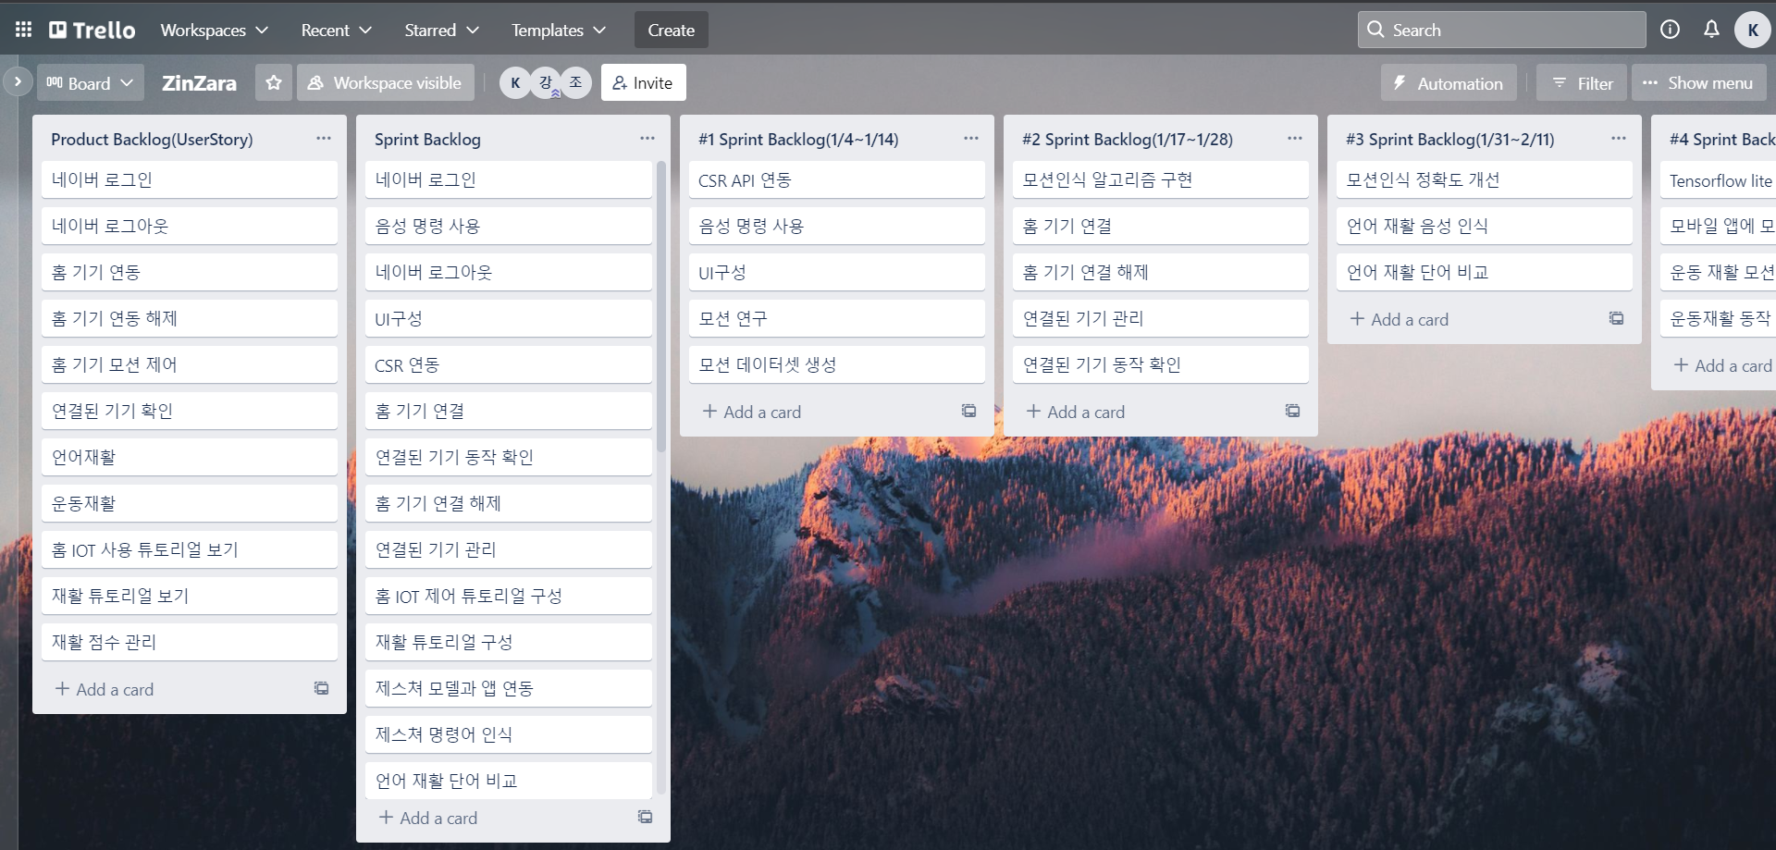
Trello
https://trello.com/b/Q3bHnKdO/zinzara

